Slide 1
SÉANCE C3 · MODULE 5
« En me levant » — le gérondif
« À quel moment ? » n'est pas une question d'heure : c'est une question de circonstance. La réponse tient dans une seule forme, et elle fait souvent le diagnostic.
75 minutes · Prendre rendez-vous chez le médecin
Notes:
Rendre les billets de C2. Puis relire la réplique de Rachid : « En me levant du lit, surtout. » Demander au groupe ce que la docteure apprend grâce à ces quatre mots.

Slide 2
OBJECTIFS DE LA SÉANCE
À la fin, je serai capable de…
1
former le gérondif à partir du « nous » du présent ;
2
garder le pronom des verbes pronominaux ;
3
employer le gérondif pour dire le moment et pour dire la manière ;
4
vérifier que le sujet est le même que celui du verbe principal.
C3 · Prendre rendez-vous chez le médecin
2
Notes:
Lire les objectifs à voix haute. Y revenir au billet de sortie.

Slide 3
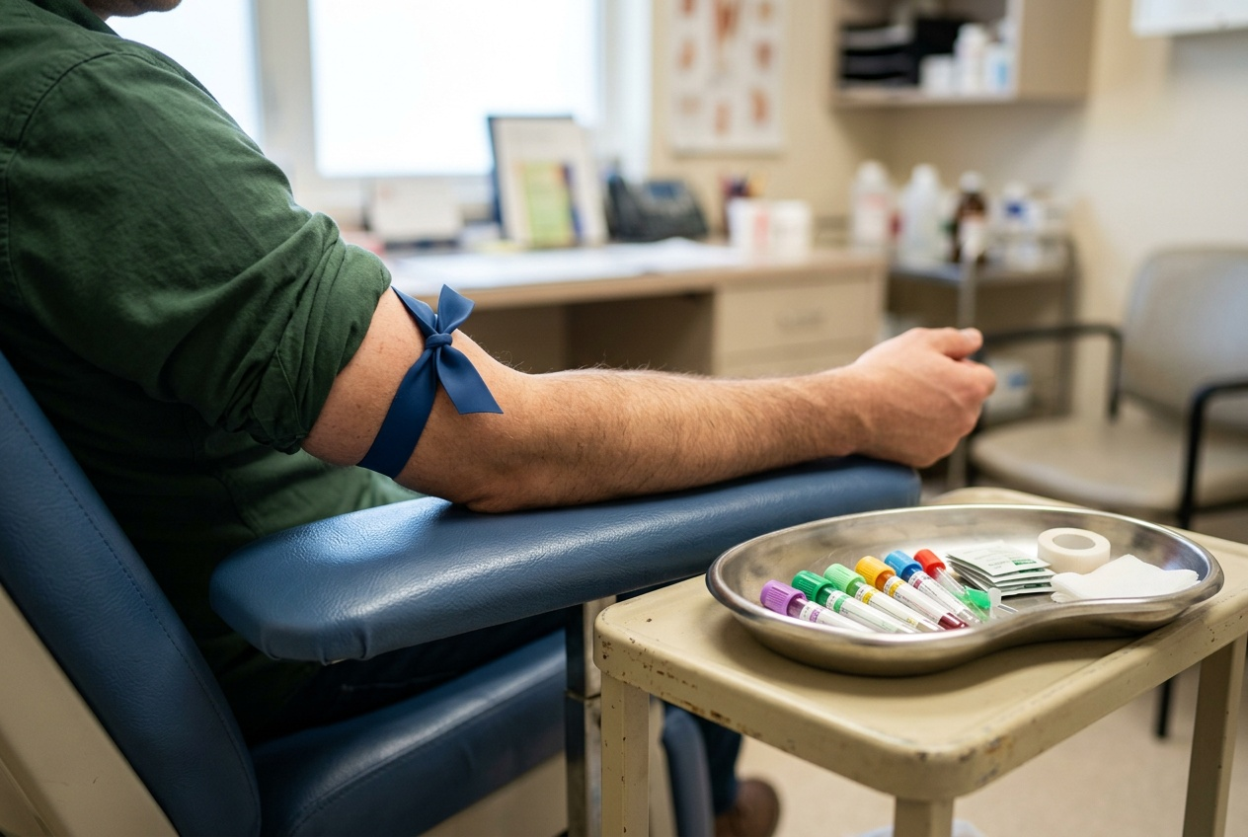
OBSERVATION
« J'ai des étourdissements. » — « À quel moment ? » Qu'est-ce que la docteure cherche ?
Le matin, ou en se levant ? Est-ce pareil ?
En marchant, en se penchant, à l'effort : ça change quoi ?
Pourquoi la circonstance compte-t-elle plus que l'heure ?
Comment dit-on ça en un seul mot ?
C3 · Prendre rendez-vous chez le médecin
3
Notes:
La deuxième piste est la clé : le matin est une heure, en se levant est un mouvement. Le médecin cherche le mouvement.

Slide 4
LE « NOUS » DU PRÉSENT, MOINS -ONS, PLUS -ANT
nous levons donne en levant · nous montons donne en montant · nous marchons donne en marchant
Trois verbes seulement échappent à la règle : être donne en étant, avoir donne en ayant, savoir donne en sachant. Tous les autres, sans exception, suivent le « nous ».
C3 · Prendre rendez-vous chez le médecin
4
Notes:
Diapositive à photographier. Faire fabriquer cinq gérondifs à voix haute, en partant chaque fois du « nous ».

Slide 5
DEUX EMPLOIS, UNE SEULE FORME
Le moment, et la manière
Le moment
La manière
« J'ai des étourdissements en me levant. » = quand je me lève, au même instant.
« Levez-vous en comptant jusqu'à dix. » = voilà comment s'y prendre.
Qui dit quoi
La règle du sujet
Le premier, c'est vous qui le dites au médecin. Le second, c'est lui qui vous le dit.
Le gérondif et le verbe principal ont le même sujet. Sinon, il faut « pendant que ».
C3 · Prendre rendez-vous chez le médecin
5
Notes:
Quand un professionnel explique quoi faire, ce sont les gérondifs qui portent la marche à suivre. Le dire : ça change l'écoute.

Slide 6
OUBLIER LE PRONOM D'UN VERBE PRONOMINAL
Le piège le plus fréquent
ON ENTEND SOUVENT
IL FAUT DIRE PLUTÔT
« J'ai mal en levant. »
« J'ai mal en me levant. »
Sans le pronom, ce n'est plus vous qui vous levez : vous levez quelque chose. Le pronom reste toujours devant le participe — en me levant, en vous levant, en s'assoyant.
C3 · Prendre rendez-vous chez le médecin
6
Notes:
C'est l'erreur numéro un du gérondif. Faire répéter les trois formes en chœur, puis les faire écrire.

Slide 7
QUATRE CIRCONSTANCES À SAVOIR DIRE
Elles orientent le médecin
LA CIRCONSTANCE
CE QU'ELLE SUGGÈRE
en me levant du lit
le passage couché donne debout
en montant l'escalier
l'effort
en me penchant
un autre mouvement, une autre piste
en travaillant assis
pendant une activité qui dure
C3 · Prendre rendez-vous chez le médecin
7
Notes:
Ne pas expliquer la médecine : dire seulement que ces quatre phrases ne mènent pas au même examen. C'est assez pour justifier l'effort.

Slide 8
ÉCRITURE
Mettez au gérondif
Le verbe est entre parenthèses.
J'ai des étourdissements ___ (se lever) du lit.
Ça m'arrive aussi ___ (monter) l'escalier.
1
2
Levez-vous en deux temps, ___ (compter) jusqu'à dix.
___ (appeler) vingt-quatre heures à l'avance, on évite les frais.
3
4
Il a compris ___ (prendre) la tension deux fois.
___ (être) à jeun, le résultat est plus fiable.
5
6
J'ai noté la date ___ (écouter) l'agente.
On perd sa place ___ (arriver) en retard.
7
8
C3 · Prendre rendez-vous chez le médecin
8
Notes:
La sixième est l'un des trois irréguliers. La faire repérer avant de corriger.

Slide 9
CORRECTION
Mettez au gérondif
Correction — on lit la réponse, on ne commente pas l'erreur.
J'ai des étourdissements ___ (se lever) du lit. » en me levant
Ça m'arrive aussi ___ (monter) l'escalier. » en montant
1
2
Levez-vous en deux temps, ___ (compter) jusqu'à dix. » en comptant
___ (appeler) vingt-quatre heures à l'avance, on évite les frais. » En appelant
3
4
Il a compris ___ (prendre) la tension deux fois. » en prenant
___ (être) à jeun, le résultat est plus fiable. » En étant
5
6
J'ai noté la date ___ (écouter) l'agente. » en écoutant
On perd sa place ___ (arriver) en retard. » en arrivant
7
8
C3 · Prendre rendez-vous chez le médecin
9
Notes:
Corriger en groupe. Donner la bonne réponse, sans revenir sur qui s'est trompé.

Slide 10
BILLET DE SORTIE
Écrivez deux phrases avec un gérondif : une pour le moment, une pour la manière.
« J'ai mal en… » — la circonstance où ça arrive.
« On évite… en… » — la façon de s'y prendre.
C3 · Prendre rendez-vous chez le médecin
C3 · Prendre rendez-vous chez le médecin
10
Notes:
Les phrases de moment entrent dans le récit oral de E1. Le dire, et garder les billets.

